Slide 1
第四章 函数
函数的声明与调用
参数传递方式
标识符的作用域
变量的生存期
递归程序设计
C++语言常用库函数

Slide 2
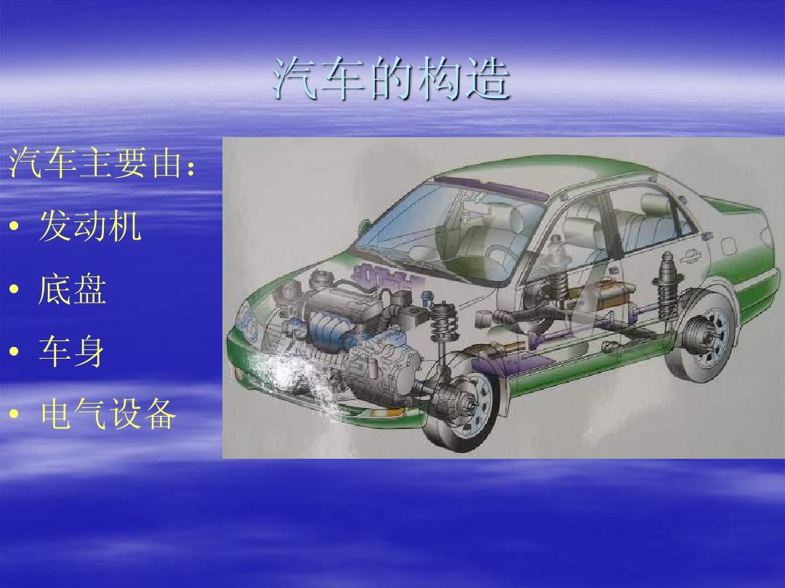
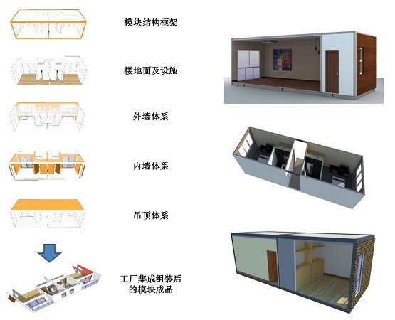
§4.1 C++语言的函数
4.1.1 模块化与函数
解决复杂问题：
分而治之（Divide-and-Conquer）==模块化思想
函数是实现程序模块化的有效手段之一。

Slide 3
4.1.2 函数的建立与使用
函数调用程序
（主调函数）
函数的声明（定义）
函数声明：定义函数的名字、执行的语句序列、传递和使用的数据参数、返回值等,指明函数“怎么做”的问题；
函数的使用
函数调用：执行函数
函数调用的控制流程：如右图
被调用
函数F
调用F
调用F

Slide 4
程序4.1.1
#include <iostream.h>
float max(float x, float y)//代码重用，提高编程效率，便于维护
{ float z; // 求两个数的最大值
if (x >= y) z = x; else z = y;
return z;
}
int main()
{ float i, j, k; // 用户输入的三个数
float temp; // 临时最大者
cout << "Input 3 numbers please: ";
cin >> i >> j >> k; // 用户输入三个数
// 找出最大数存放在temp中
temp = max(i, j); // main()是主调函数，max(…)是被调函数
temp = max(temp, k);
// 输出找到的最大数
cout << "The maximum number is " << temp << "\n";
return 0;
}

Slide 5
程序4.1.2
#include <iostream.h>
int select() //由用户在菜单中选择
{
int sel;
cout << "1.Apple\n"; // 给出选择菜单
cout << "2.Pear\n";
cout << "3.Banana\n";
cout << "4.Orange\n";
cout << "0.Exit\n";
cout << "Enter your choice (0 - 4): ";
cin >> sel; // 用户输入选择
return sel;
}

Slide 6
程序4.1.2
void handle(int choice) // 对用户的选择分别处理
{
switch (choice) { // 对用户的选择分别作处理
case 0: break;
case 1: cout << "Your choice is apple.\n"; break;
case 2: cout << "Your choice is pear.\n"; break;
case 3: cout << "Your choice is banana.\n"; break;
case 4: cout << "Your choice is orange.\n"; break;
default: cout << "Your choice is invalid.\n"; break;
}
return;
}

Slide 7
程序4.1.2
int main()
{ int choice=1; // 用户输入的选择
while(choice!=0) {
choice=select();
handle(choice);
}
cout<<" Thank you for your choice.\n";
return 0;
}

Slide 8
4.1.3 说明
C++语言中，函数是平行的，相互独立。一个函数不从属于另一个函数，即函数不能嵌套定义
例： fun1( )
{ ……
fun2( )
{……
}
……
} 这是不合法的，无法通过编译

Slide 9
从函数声明的角度看：
标准函数（库函数）：由C++语言的集成
开发环境提供，存放在库(Library)
函数 中，用户在链接相应的库函数头文
件后便可以直接使用。
用户自定义的函数
从函数的形式看：
无参函数：调用该函数时，主调函数不需
函数 要将数据传递给被调用函数，只执
行指定的一组操作
有参函数：主调需传递数据给被调函数

Slide 10
§4.2 函数的声明与调用
4.2.1 函数声明
函数声明(函数的定义性声明)
函数类型 函数名(形式参数表)
{ 说明部分(变量声明)
语句部分
}
函数名
  是标识符
  函数名后一定要有一对圆括号( )，这是函数的标志，使函数与其他标识符名区分开来

Slide 11
4.2.1 函数声明
函数类型
  指函数返回值的数据类型，由return语句获得：
  float max(float x, float y)
  { return x>y?x:y; }
  若函数定义时没有说明函数类型，则缺省认为函数返回类型是int
  main() {……}
  若函数无返回值，则应明确定义函数类型为void
  void handle( ) { …… }

Slide 12
4.2.1 函数声明
形式参数
  用于接收从主调函数传给这个函数的数据
  形式参数表一般形式：
  (数据类型 变量1，数据类型 变量2，……)
  形参个数不受限制
函数体
  变量声明部分：用于声明在函数中使用到的变量
  语句部分：在函数中用于实现某项任务的语句序列
  空函数：函数体为空（没有语句，但{ }不能省略）

Slide 13
4.2.2 return语句
return语句作用
  控制立即从当前函数退出并返回到主调函数调用程序的下一条语句
  当函数有返回值时向函数调用程序返回一个值
一个函数可以有多条return语句
一个函数可以没有return语句

Slide 14
4.2.3 函数调用
函数调用的一般形式：
函数名(实际参数表)
（1）实际参数
  出现在函数调用表达式中，是函数调用时，实际使用的参数
  一般形式：(表达式1，表达式2，……)
  实际参数表是用逗号分隔的表达式列表，其中每一个表达式称为实际参数，有时也简称为实参。
  在函数调用时，需要将实际参数的值传送给对应位置的形式参数
  实际参数与形式参数必须一一对应，位置、个数以及数据类型都匹配
  程序4.1.1

Slide 15
程序4.1.1
#include <iostream.h>
float max(float x, float y)//代码重用，提高编程效率，便于维护
{ float z; // 求两个数的最大值
if (x >= y) z = x; else z = y;
return z;
}
int main()
{ float i, j, k; // 用户输入的三个数
float temp; // 临时最大者
cout << "Input 3 numbers please: ";
cin >> i >> j >> k; // 用户输入三个数
// 找出最大数存放在temp中
temp = max(i, j); // main()是主调函数，max(…)是被调函数
temp = max(temp, k);
// 输出找到的最大数
cout << "The maximum number is " << temp << "\n";
return 0;
}

Slide 16
4.2.3 函数调用
（2）函数调用表达式
函数调用作为一个表达式，其类型是函数返回值的类型
函数调用可用于任何表达式可以出现的地方
例1：if (max(i,j)<k) ……
例2：temp = max( max(i,j), k );
但是函数调用表达式不能出现在赋值号左边。
（3）函数的嵌套调用：在调用一函数的过程中，又调用另一函数
C++允许函数的嵌套调用

Slide 17
4.2.3 函数调用
程序4.2.1
#include <iostream.h>
int select() //由用户在菜单中选择
{
int sel;
cout << "1.Apple\n"; // 给出选择菜单
cout << "2.Pear\n";
cout << "3.Banana\n";
cout << "4.Orange\n";
cout << "0.Exit\n";
cout << "Enter your choice (0 - 4): ";
cin >> sel; // 用户输入选择
return sel;
}

Slide 18
4.2.3 函数调用
void handle_apple()
{
cout << "Your choice is apple.\n";
return;
}
void handle_pear()
{
cout << "Your choice is pear.\n";
return;
}
void handle_banana()
{
cout << "Your choice is banana.\n";
return;
}

Slide 19
4.2.3 函数调用
void handle_orange()
{
cout << "Your choice is orange.\n";
return;
}
void handle(int choice) // 对用户的选择分别处理
{
switch (choice) { // 对用户的选择分别作处理
case 0: break;
case 1: handle_apple(); break;
case 2: handle_pear(); break;
case 3: handle_banana(); break;
case 4: handle_orange();break;
default: cout << "Your choice is invalid.\n"; break;
}
return;
}// 函数嵌套调用

Slide 20
4.2.3 函数调用
int main()
{ int choice=1; // 用户输入的选择
while(choice!=0) {
choice=select();
handle(choice);
}
cout<<" Thank you for your choice.\n";
return 0;
}

Slide 21
4.2.4 函数与模块
模块（module）
组织大型程序源代码的方式
函数（和类）
模块的基本组成单位
文件（模块）
将模块存放在一个文件中
每个文件对应一个模块，每个模块可以由一个或多个函数组成
C++以一个源程序文件作为编译的单位。

Slide 22
4.2.4 函数与模块
对被调用函数的声明和函数原型
函数使用必须遵循“先声明、后使用”原则，因为C++编译系统在编译时必须先知道该函数实现的形式（接口形式）。
对于用户自定义函数
  如果被调用函数的定义位于主调函数的后面，则必须在调用函数表达式之前对被调用函数做引用性声明
  函数的定义性声明：完整的、独立的函数单位，包括函数类型、函数名、形参及其类型，并且具有完整的函数体；
  函数的引用性声明(函数原型)：无函数体部分，一般形式：函数定义的首部;
函数原型必须与函数定义保持一致

Slide 23
4.2.4 函数与模块
程序4.2.2
#include <iostream.h>
float max(float x, float y);
int main()
{ float i, j, k;
float temp;
cout << "Input 3 numbers please: ";
cin >> i >> j >> k;
temp = max(i, j);
temp = max(temp, k);
cout << "The maximum number is " << temp << "\n";
return 0;
}

Slide 24
4.2.4 函数与模块
float max(float x, float y)
{ float z;
if (x >= y) z = x; else z = y;
return z;
}
函数原型：
float max(float x, float y);
float max(float, float);
float max(float t, float k);

